Slide 1
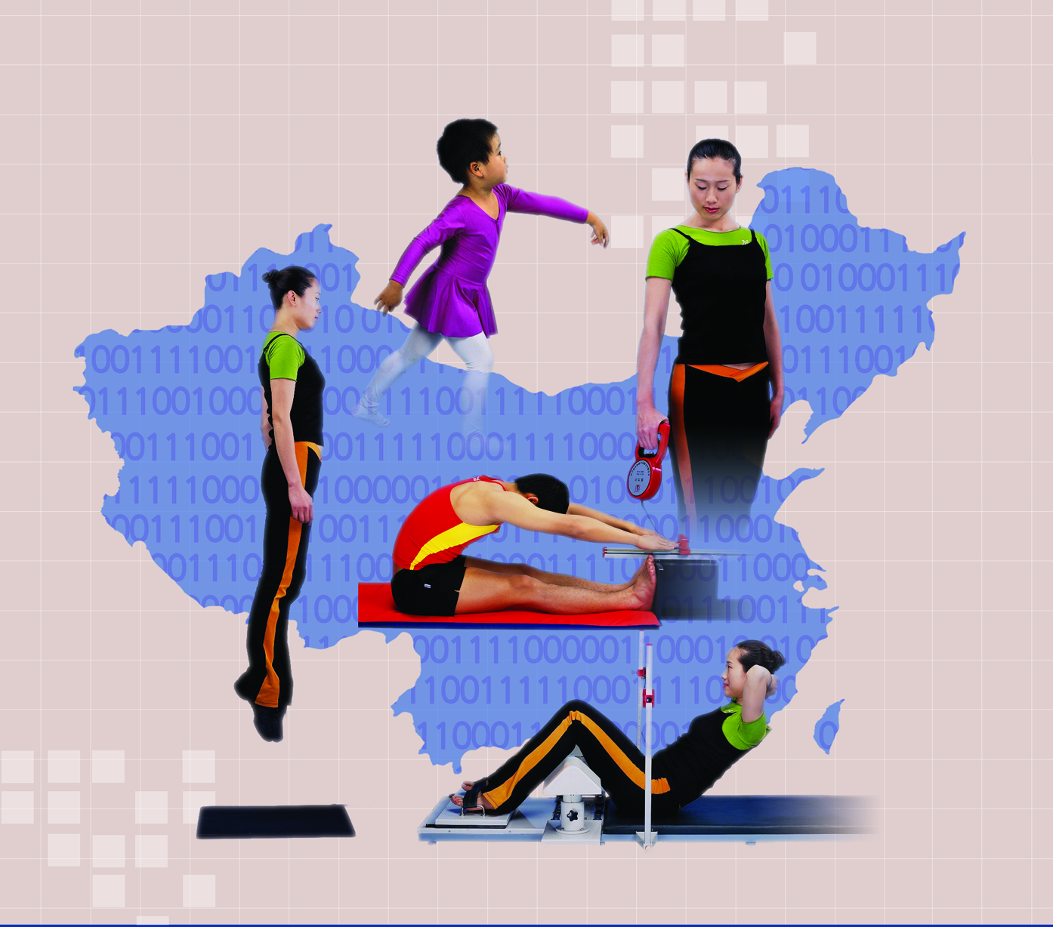
国家学生体质健康标准
素质指标测试方法

Slide 2
检测指标
50米跑
立定跳远
引体向上（男）
一分钟仰卧起坐（女）
800米跑（女）
1000米跑（男）
坐位体前屈

Slide 3
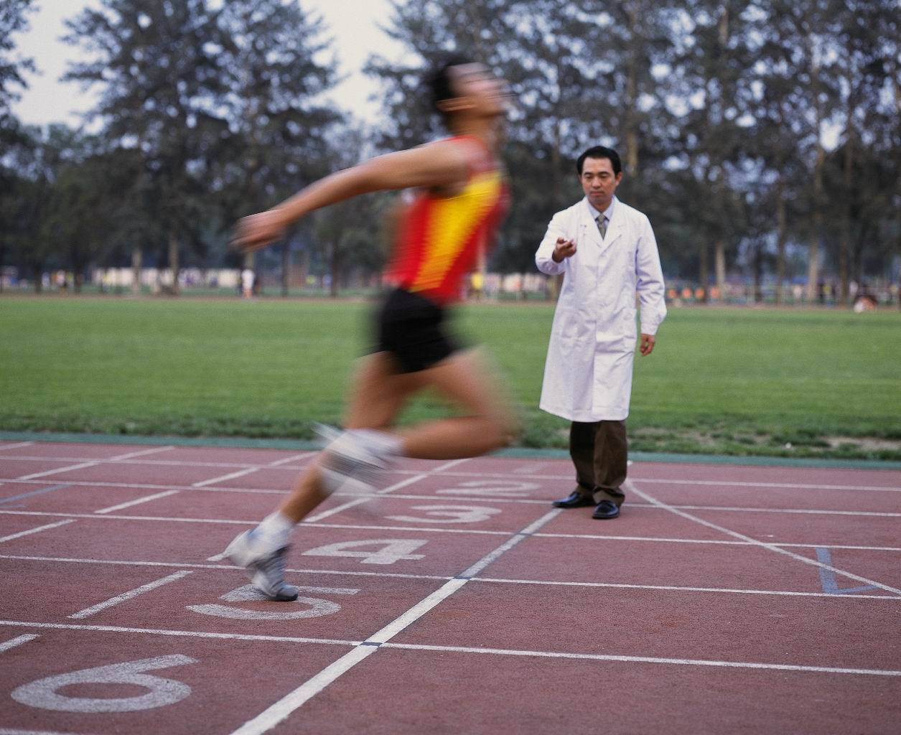
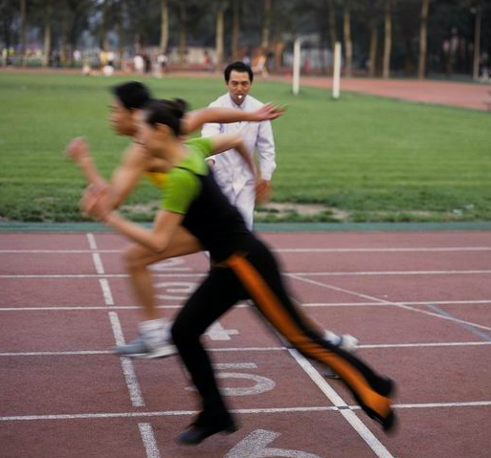
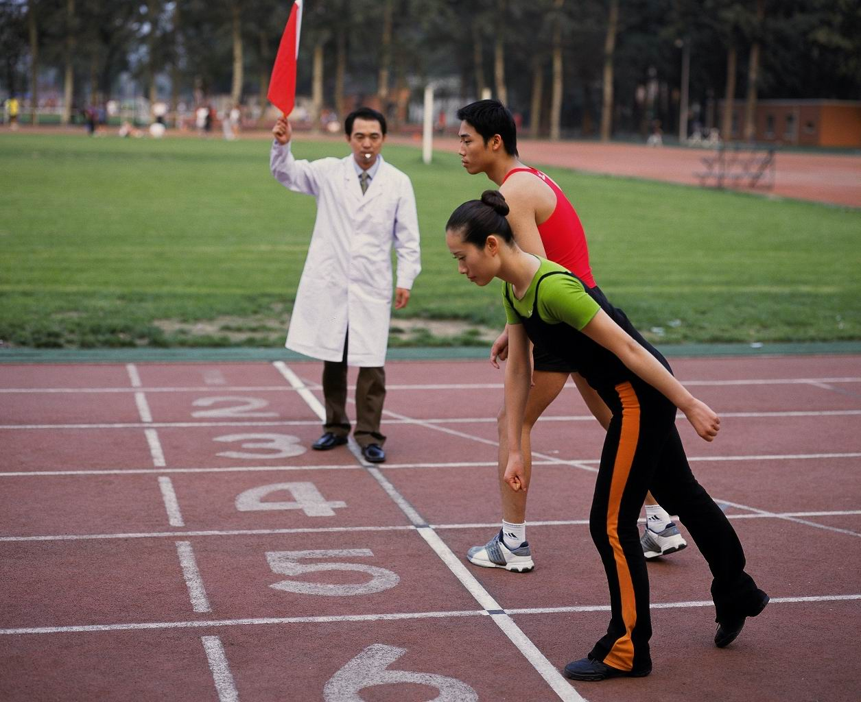
50米跑
由检测队指定专人（体育教师）进行测试。

Slide 4

场地器材
平坦的地面（地质不限）
1.22米
起 点 线
1.22米
终 点 线
50米

Slide 5
测试方法
受试者：至少2人一组（≤8人），
采用站立式起跑；当听到
起跑信号后，立即起跑，
全力跑向终点线。
发令员：站在起点线的侧面，在发出起跑信号的同时，要挥动发令旗。

Slide 6
计时员：位于终点线的侧面，视发令旗挥动的同时，开表计时；当受试者胸部到达终点线的垂直面时停表。

Slide 7
测试1次
记录通过终点的时间。
以秒为单位，保留小数点后1位。
小数点后第2位数，按非“0”进“1”的原则进位。

Slide 8
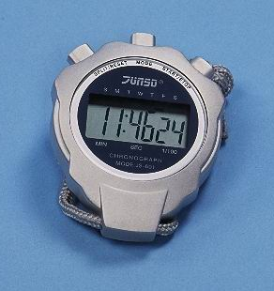
如：
10.11秒
10.10秒
记为
记为
10.2秒
10.1秒
测试值
1
0
.
2
1
0
.
1

Slide 9
注 意 事 项
① 测试前，测试人员要明确告诉受试者要全速直线跑，途中不得串道；受试者做适当的准备活动。

Slide 10
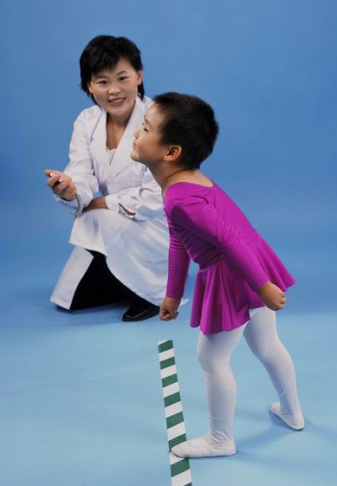
② 起跑前，受试者不得踩、跨起跑线。如抢跑，引将其召回，重跑。
踩线

Slide 11
③ 测试时，受试者应穿运动鞋或胶鞋，但不能穿钉鞋、皮鞋、塑料凉鞋。
④ 测试时，如遇风，一律顺风跑

Slide 12
800米/1000米跑
由检测队指定专人（体育教师）进行测试。
800米：女生
1000米：男生

Slide 13
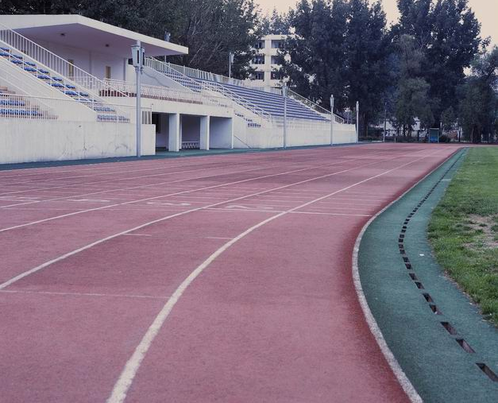
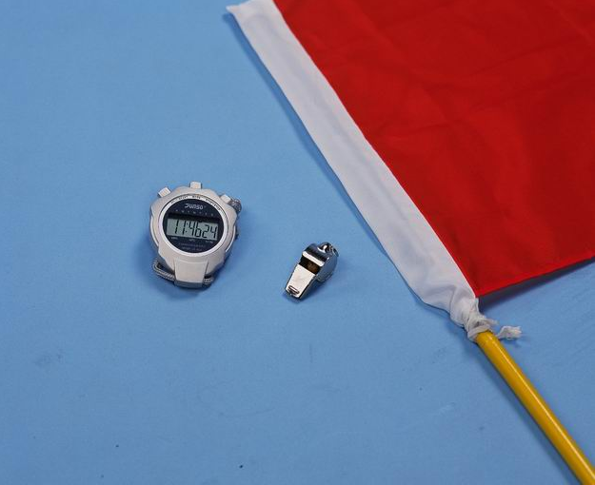
场地器材

Slide 14
测试方法
受试者：至少2人一组，采用站立式起跑；当听到起跑信号后，立即起跑，全力跑向终点线。
发令员：站在起点线的侧面，在发出起跑信号的同时，要挥动发令旗。

Slide 15
注意事项
同50米跑。
另外，要提示受试者分配好体力。

Slide 16
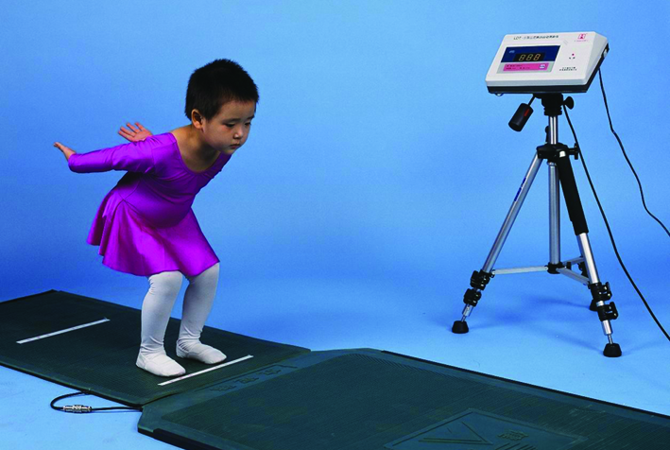
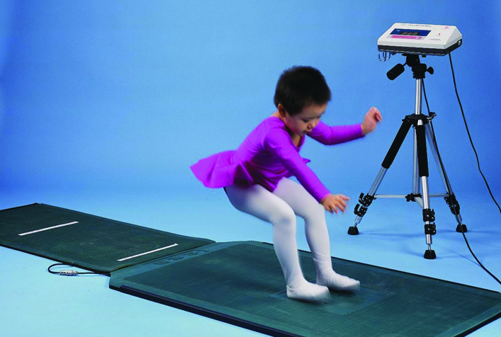
立定跳远

Slide 17
场地器材
沙坑：沙面与地面平齐
或土质松软的平地上进行
起跳线至沙坑近端距离不得少于30厘米
起跳线地面平坦，不得有凹陷。
皮尺

Slide 18
测 试 方 法
受试者双腿自然分开，站在起跳线后，脚尖不能踩线；
两腿原地起跳，不得有垫步或连跳动作。
丈量起跳线后缘至最近着地点后缘之间的垂直距离。

Slide 19
注 意 事 项
① 发现犯规时，此次成绩无效，再跳直至取得成绩为止。

Slide 20
② 受试者可以赤脚，但不得穿钉鞋、皮鞋、塑料凉鞋进行测试。
③ 受试者起跳前，双脚均不能踩线、过线。

Slide 21
④ 起跳时，不能有垫跳、助跑、连跳等动作。

Slide 22
引体向上
测试场地及器材
高单杠或高横杠，其粗细以受试者手能握住为准。

Slide 23
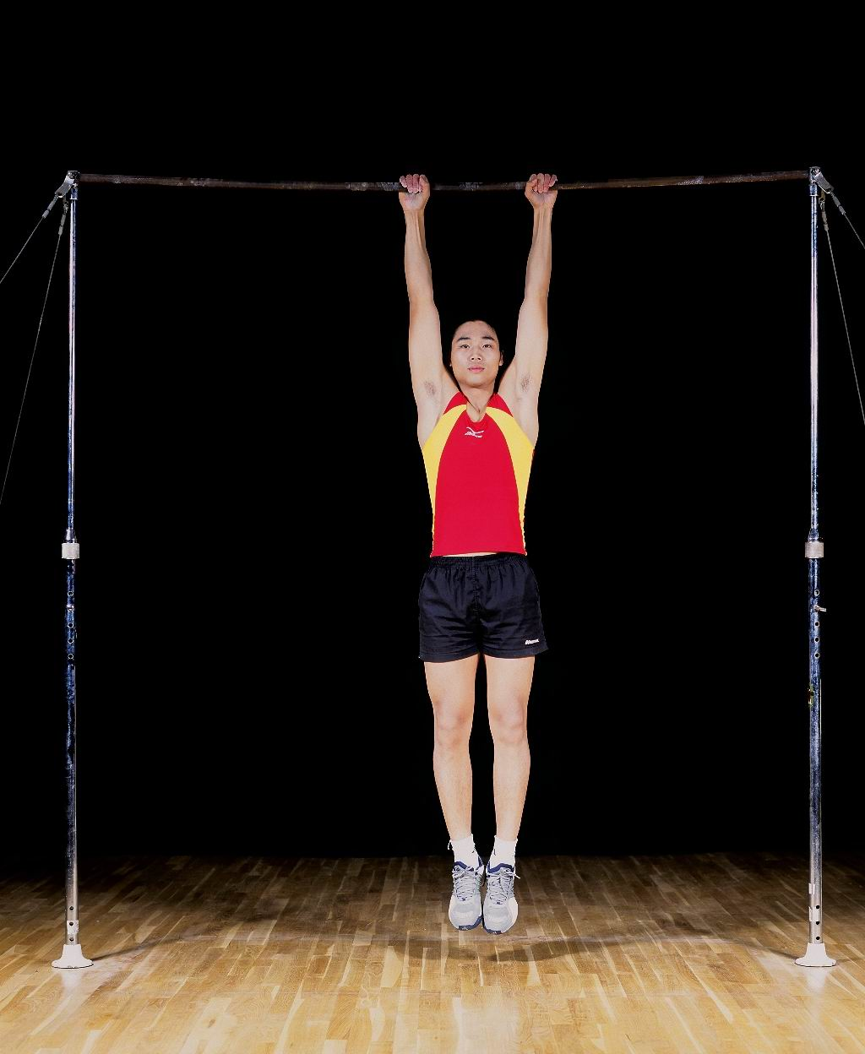
测试方法
受试者跳起，双手采用正握方式握杠，两手握杆间距与肩同宽，身体呈直臂悬垂姿势。

Slide 24
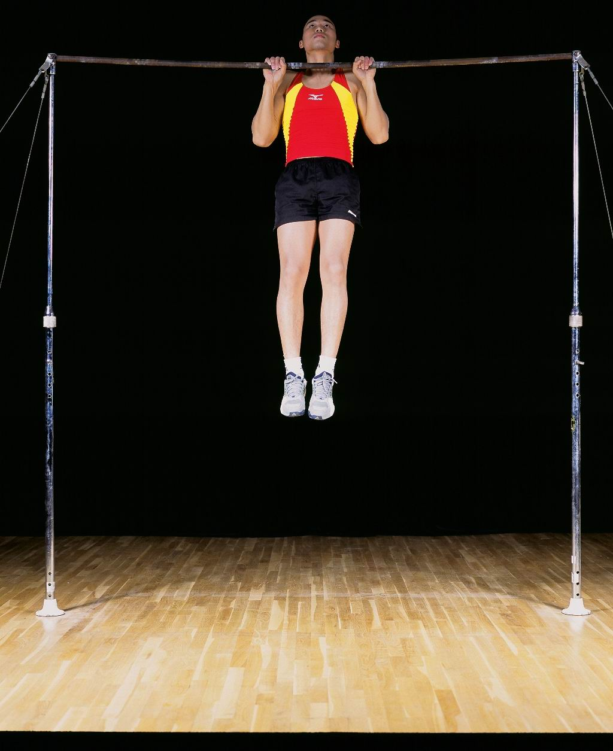
整个身体停止晃动静止后，两臂同时用力向上引体(受试者身体不得有任何附加动作)，当引体上拉躯干到下颌超过横杠上缘，然后还原呈直臂悬垂姿势为完成一次。

Slide 25
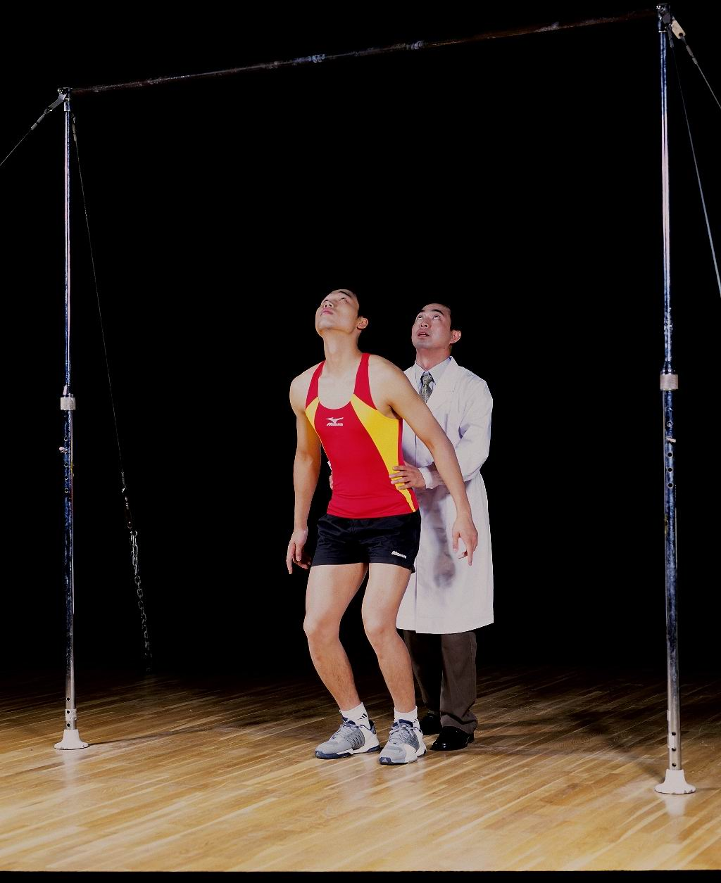
注意事项：
①横杠较高时，应有相应的保护措施，测试人员要防止伤害事故的发生。
②当受试者由于身高较矮，不能自己跳起握杆时，可以借助别人的帮助。但测试时必须自行完成整个引体过程。
③测试过程中，如受试者借
助身体摆动或其它附加动作
引体时，该次不计数。

Slide 26
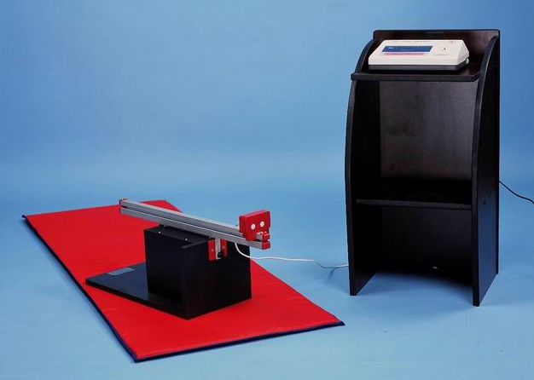
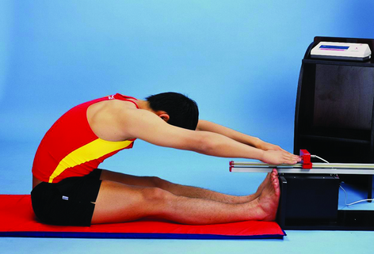
坐位体前屈

Slide 27
测 试 仪 器
显示屏
电源开关
软垫
游标
电源线
导轨
支撑板
箱体
输出电缆
紧固螺丝
电子坐位体前屈计

Slide 28
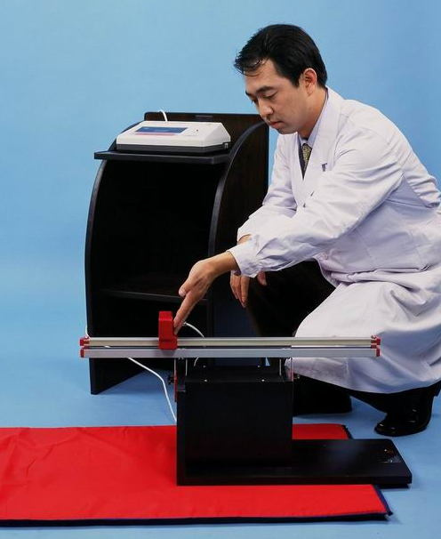
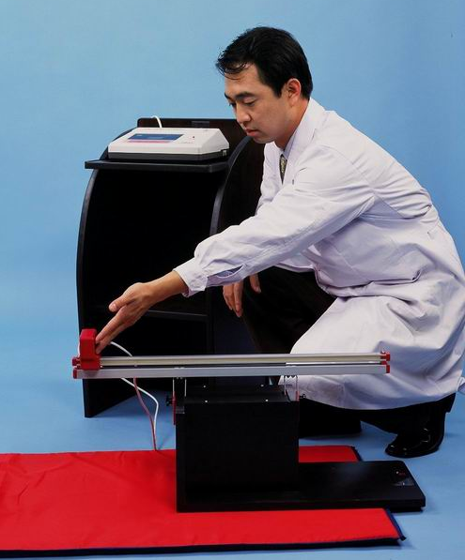
将游标推到导轨近端

Slide 29
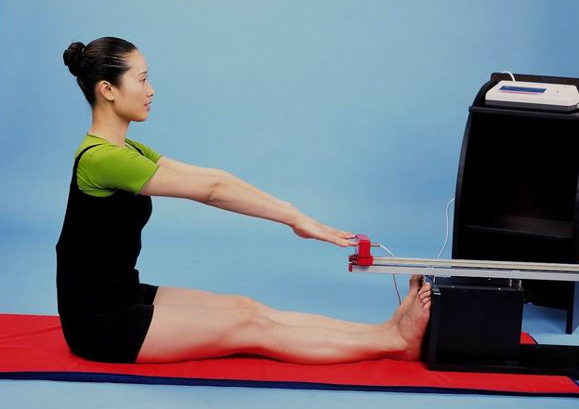
受试者面向仪器坐在垫子上，双腿向前伸直；
面向仪器
双腿向前
伸直

Slide 30
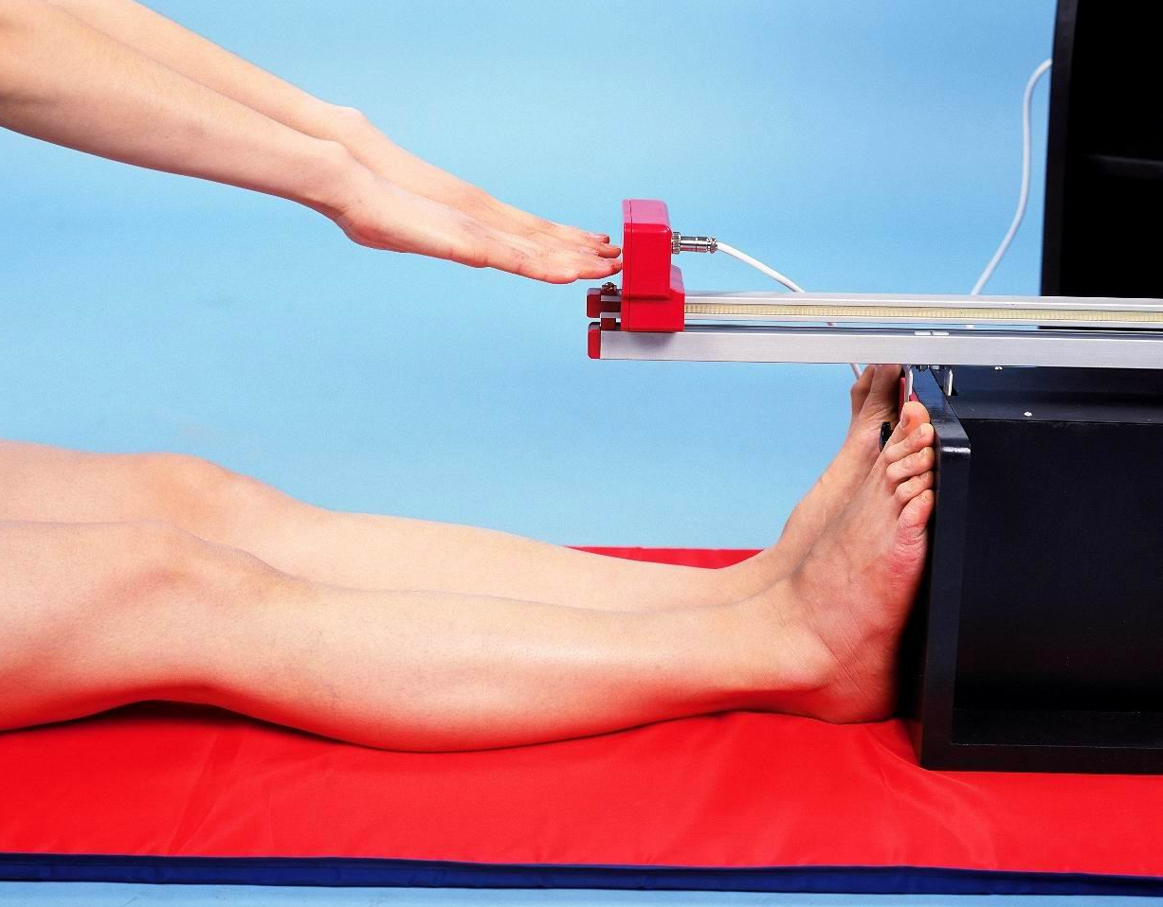
脚跟并拢，蹬在测试仪的挡板上，脚尖自然分开。
脚尖自然
分开
挡板
脚跟并拢

Slide 31
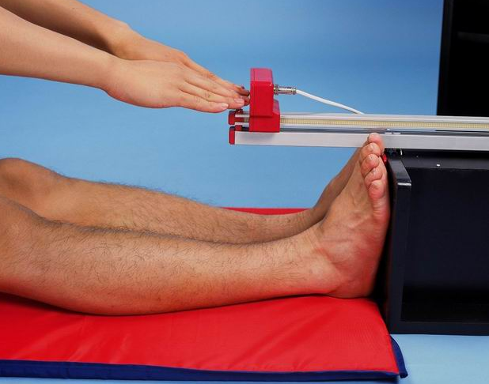
测试人员调整导轨高度使受试者脚尖平齐游标下缘。
导轨

Slide 32
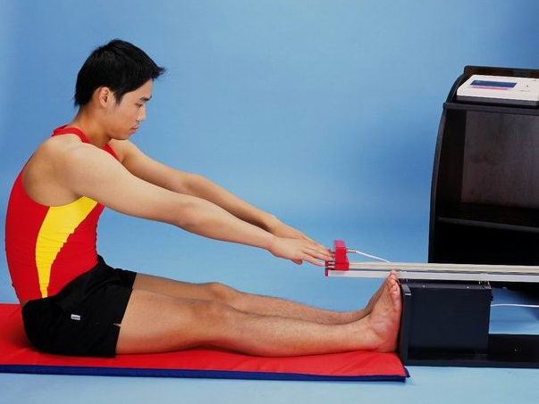
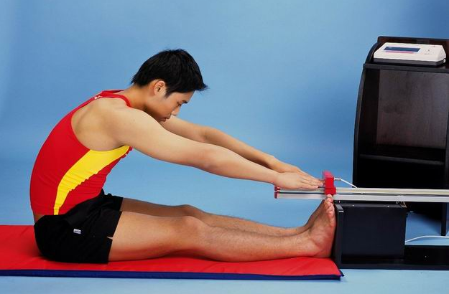
测试时，受试者双手并拢，掌心向下平伸，膝关节伸直，上体前屈，用双手中指指尖推动游标平滑前进，直到不能推动为止。
用双手中指指尖
推动游标平滑前进
双手并拢，掌心向下
上体前屈
膝关节伸直

Slide 33
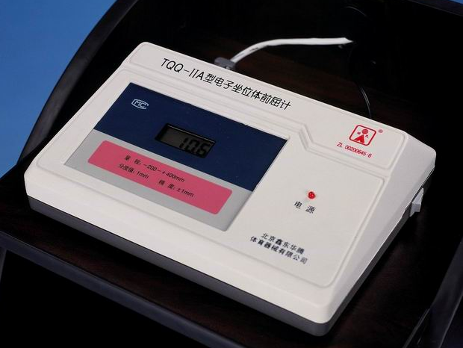
此时，显示屏上显示的数值即为测试值。
直到游标不能推动为止
上体前屈
显示屏
显示
测试值
＋10.6厘米

Slide 34
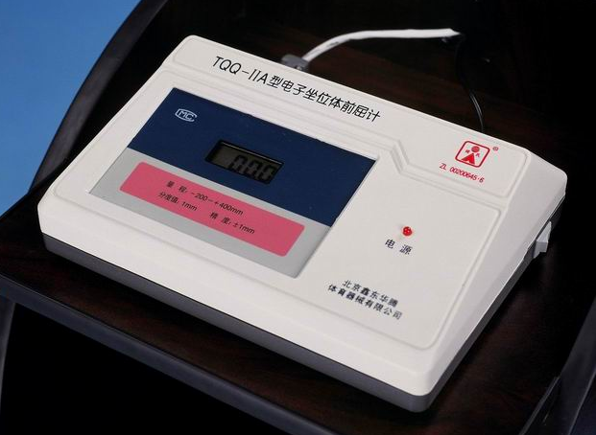
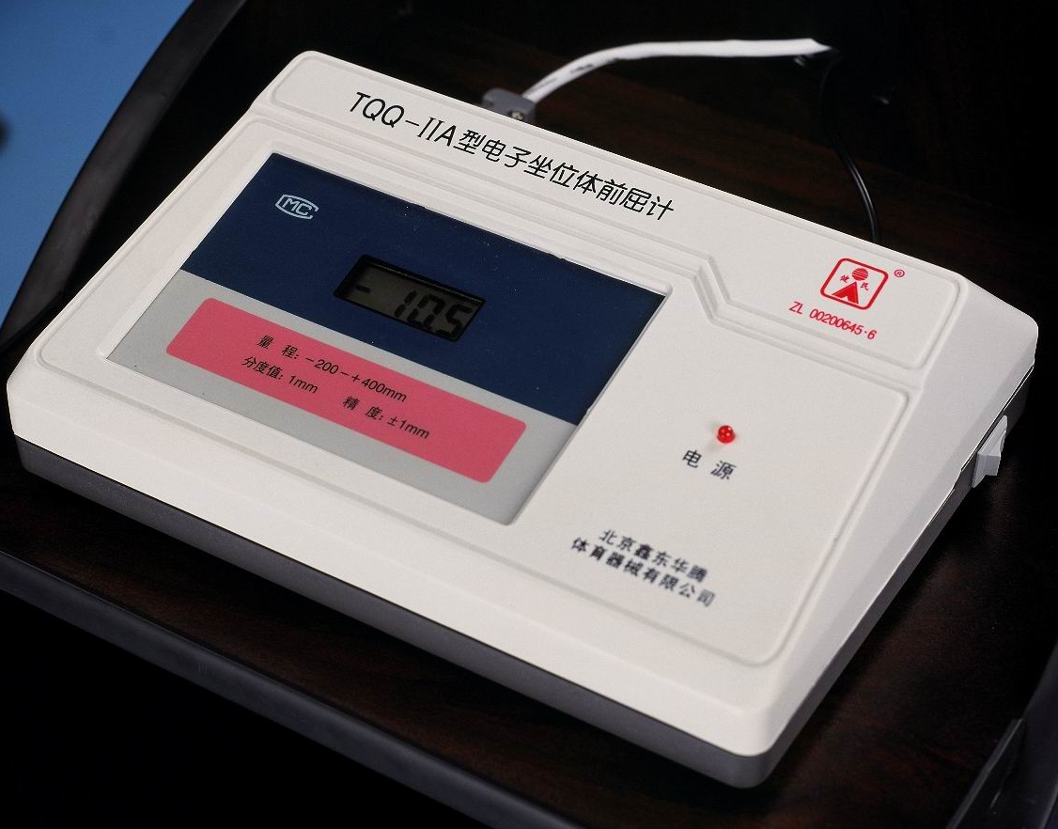
记录最大值，以厘米为单位，精确到小数点后1位。
+
1
0
.
6
+
0
0
.
0
-
1
0
.
6

Slide 35
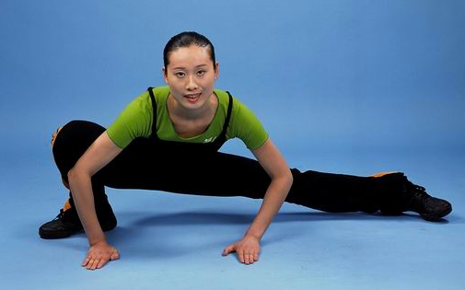
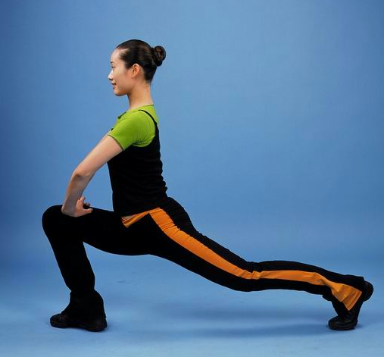
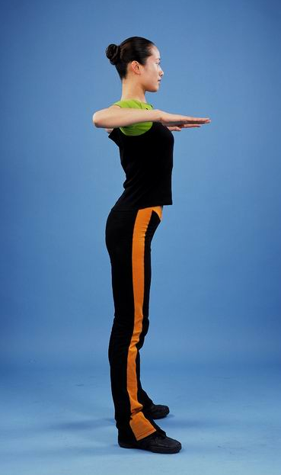
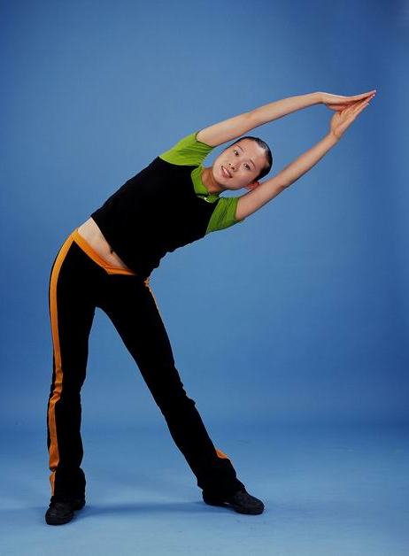
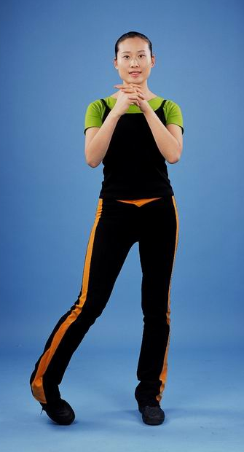
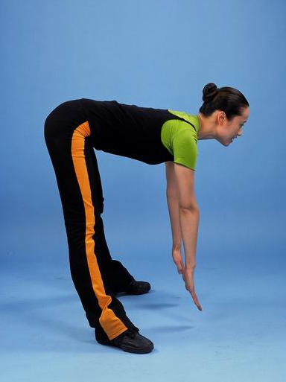
注 意 事 项
① 测试前，受试者应做好准备活动。

Slide 36
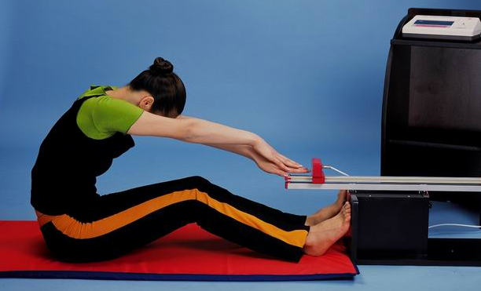
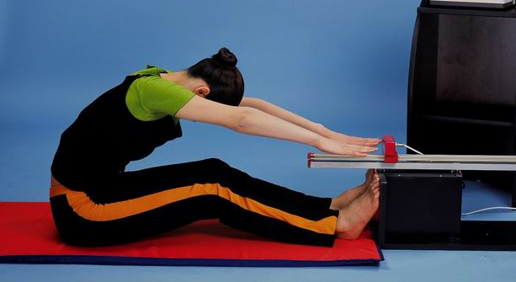
② 测试时，受试者双臂不能突然前振（平滑推动游标），不能用单手前推游标，膝关节不能弯曲（不要固定膝关节，受试者为主动测试，不受外力）。
单手前推
足跟与挡板分离
膝关节弯曲

Slide 37
③ 每次测试前，测试人员都要将游标推到导轨近端位置。

Slide 38
④ 测试人员要正确填写受试者测试值的“+”、“-”号。
符号方格
测试值方格
+
1
0
.
6
+
0
0
.
0
-
1
0
.
6

Slide 39
⑤ 如果受试者测试值小于“－20厘米”，按“－20厘米”记录。

Slide 40
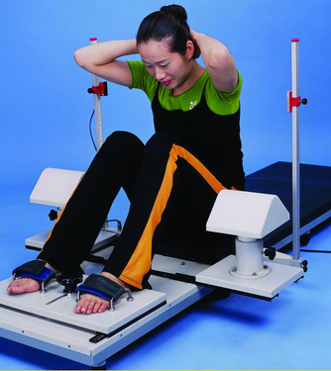
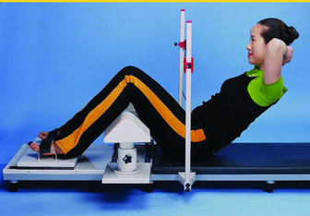
一分钟仰卧起坐
（女）

Slide 41
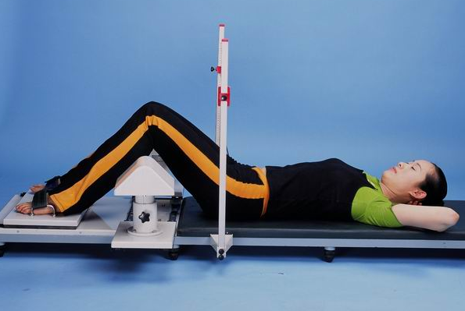
测 试 方 法
测试前
受试者
两手手指交叉抱于脑后，两腿稍分开，仰卧于测试板上。

Slide 42
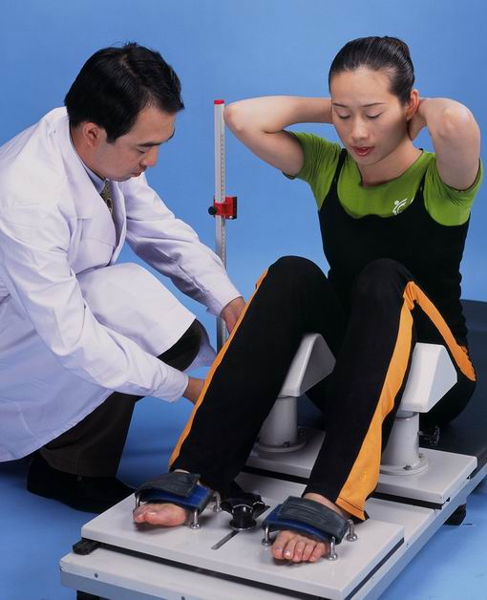
测试人员
使受试者屈膝呈90°

Slide 43
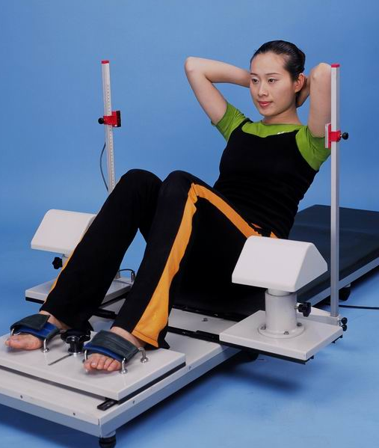
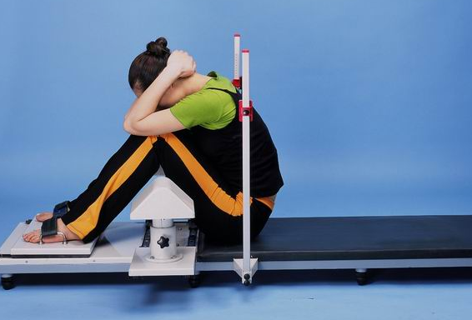
受试者听到蜂鸣器“嘀”的一声响后，双手抱头、收腹使躯干完成坐起动作;
双肘关节触及或超过双膝后，还原至开始姿势，为完成一次仰卧起坐动作。

Slide 44
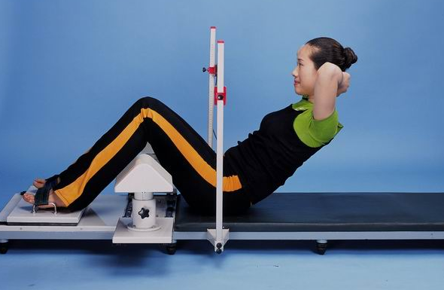
受试者须连续不断的重复此动作
持续运动1分钟

Slide 45
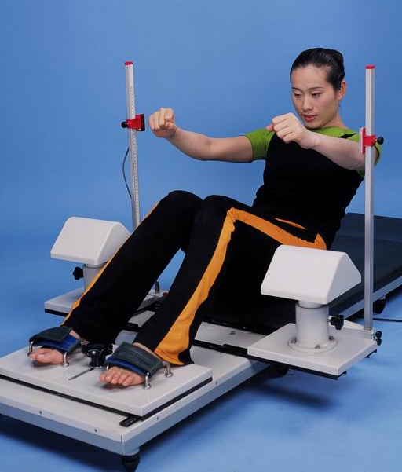
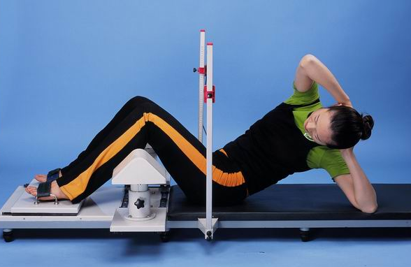
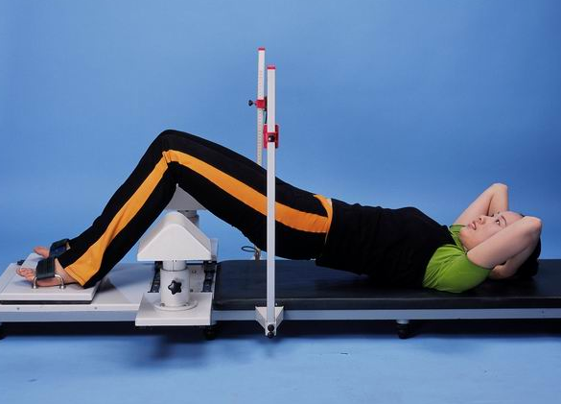
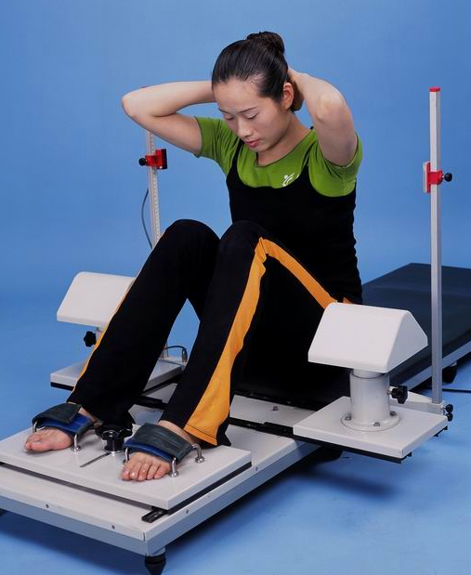
注 意 事 项
① 测试时，如果受试者借用肘部撑起或臀部上挺后下压的力量完成起坐，或双肘未触及或未超过双膝，该次仰卧起坐不计数。

Slide 46
②测试中，测试人员要随时向受试者报告已完成次数。

Slide 47
关于素质测试的几点说明：
① 为保证素质测试的质量，在测试前应了解其重要意义，以积极认真的态度参加测试，充分发挥素质水平和潜力。
② 测试前，应让受检者充分做好准备活动，防止受伤、正常发挥；测完后注意放松恢复。

Slide 48





